Slide 1

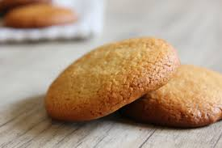
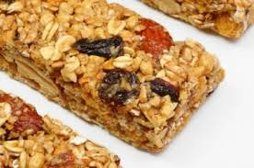
UNIVERSIDAD TÉCNICA DEL NORTE
FACULTAD DE INGENIERÍA EN CIENCIAS AGROPECUARIAS Y AMBIENTALES
CARRERA DE INGENIERÍA AGROINDUSTRIAL
“ESTUDIO DE FACTIBILIDAD PARA LA IMPLEMENTACIÓN DE UNA PLANTA AGROINDUSTRIAL DE PRODUCTOS CON FRÉJOL (Phaseolus vulgaris L)”
Tesis previa a la obtención del Título de Ingeniera Agroindustrial
AUTORA: María José Jiménez
2015

Slide 2

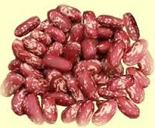
ANTECEDENTES
Fortalecer la cadena productiva del fréjol
5 organizaciones base de primer grado.
Servicio de poscosecha: limpieza, clasificación y empacado.
PROBLEMA
Intermediarios
Situación económica precaria de agricultores
Escasa inversión en proyectos de inversión
Gobierno Colombiano decreto 2210

Slide 3
JUSTIFICACIÓN
Valor nutricional alto: fibra, carbohidratos, hierro y zinc.
Diseño experimental: mejor fórmula y porcentaje
Reducción de la incidencia de enfermedades crónicas.
Programa EmprendEcuador
Identificar segmento de mercado
Sustitución de harina en otros productos
Necesidad de implementar la planta agroindustrial
Diversificar la demanda y estabilizar precios
Desarrollo de nuevos productos
Porcentaje 15% barra nutricional y 25% galleta
Ventaja competitiva precio: fréjol vs harina de trigo
Disminución de importaciones de harina
Fortalecimiento interinstitucional: COPCOLES-UTN-COLECTIVIDAD
FICAYA

Slide 4
Objetivo general
Objetivo específico
Determinar la factibilidad técnica, financiera y comercial para la implementación de una planta agroindustrial de productos con fréjol (Phaseolus vulgaris L.).
Determinar el estudio de mercado para los productos a elaborar a base de fréjol (Phaseolus vulgaris L.)
Diseñar la ingeniería del proyecto.
Establecer el estudio económico y financiero de la planta agroindustrial.
Evaluar los impactos ambientales y socioeconómicos que generará la ejecución del proyecto.

Slide 5
metodología
Diagnóstico de la situación actual y disponibilidad de materia prima (Fuentes secundarias)
Estudio de mercado (Fuente primaria)
Ingeniería del proyecto
Estudio económico financiero
Estudio de impactos

Slide 6
Diagnóstico de la situación actual
Cultivo
Sistemas de cultivo
Análisis comercial
4 áreas: 1 y 4 predominan el fréjol.
9.352 UPAs
12.108 hectáreas
Asociado
75% terreno propio y el 22% arrendado
Mano de obra familiar.
Usan semillas mejoradas
Canales de comercialización: Colombia y empresas comercializadoras
Preocupación de este eslabón.
Ventas a precios fijos y razonables

Slide 7

disponibilidad de materia prima
2005 al 2013 fluctuación de precios, (entre 35, 25, 45, 60, 55 y 35 USD por quintal.
Rendimiento: 12.5 quintales por 1 sembrado.
18% de socios: Variedad Paragachi
Disponibilidad efectiva: 800.38 quintales anuales
Pago: Contado

Slide 8
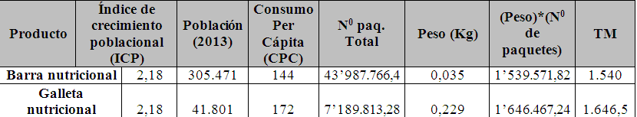
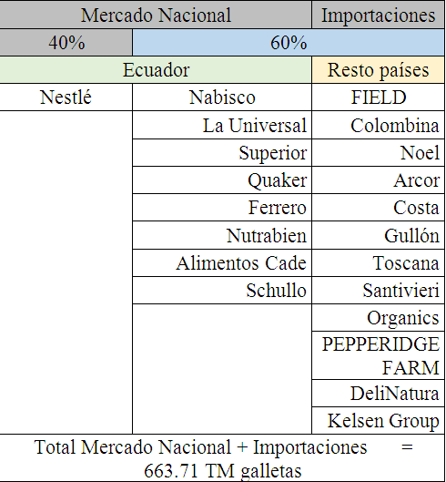
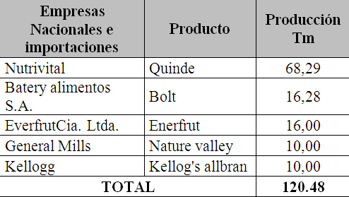
ESTUDIO DE MERCADO
DEMANDA ACTUAL
OFERTA ACTUAL

Slide 9

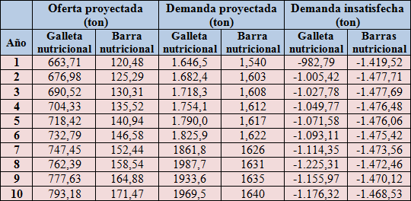
Estudio de mercado
DEMANDA INSATISFECHA

Slide 10
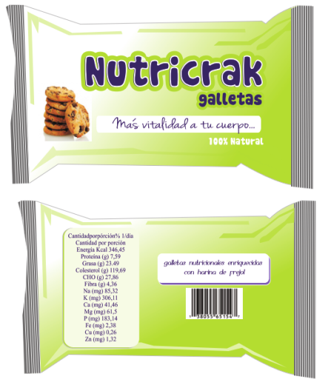
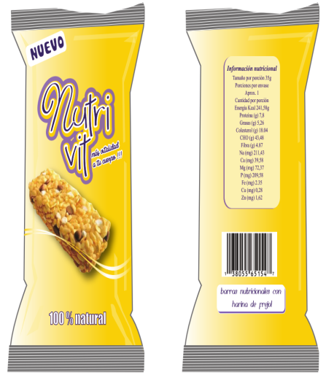
ESTUDIO DE MERCADO
Galleta (270g) 1.14 USD
Porcentaje de ganancia (50%)
Precio de fábrica: 1,71 USD
Barra nutricional (280g) 1.84 USD
Porcentaje de ganancia (50%)
Precio fábrica: 2,76 USD
NOMBRES COMERCIALES
NUTRICRAK 82%
NUTRIVIT 69%
CANAL DE COMERCIALIZACIÓN: MAYORISTA

Slide 11

LOCALIZACIÓN
MATERIA PRIMA
SERVICIOS BÁSICOS
MANO DE OBRA DISPONIBLE
MERCADO DE CONSUMO
VÍAS DE COMUNICACIÓN

Slide 12
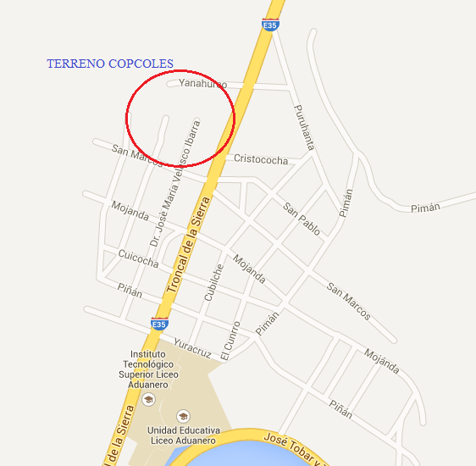
LOCALIZACIÓN

Slide 13
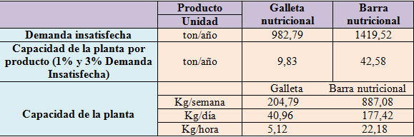

TAMAÑO

Slide 14
ESPECIFICACIONES DE MATERIA PRIMA E INSUMOS
Materia Prima | Norma
Fréjol | NTE INEN 1561
Harina de trigo | NTE INEN 526
Avena | Codex Stan 201-1995
Azúcar | Codex Stan 212-1999
Mantequilla | NTE INEN 161
Fruta deshidratada | NTE INEN 377
Tipo de aditivo | Nombre | Marca comercial | Características
Potenciador de sabor | Cloruro de sodio |  | (NTE INEN 57)
Edulcorante |  | Esencia de vainilla | (NTE INEN 2432)
Leudante | Bicarbonato de sodio | Levapan | (NMX-K-329-1971)
Emulsionante Aglutinante | Albumina | Huevos | (NTE INEN 1973)
Plastificante / aglutinante | Aceite vegetal |  | (Codex Stan 19-1981)

Slide 15
ESPECIFICACIONES DE PRODUCTO TERMINADO
GALLETA | NORMA
Productos obtenidos mediante el horneo formando figuras productos del amasado | NTE INEN 616
REQUISITOS | Min | Max
pH en solución acuosa | 5,5 | 9,5
Proteína | 3
Humedad |  | 10
BARRA NUTRICIONAL | NORMA
El producto debe ser obtenido de acorde al proceso de producción | NTE INEN 2595
REQUISITOS | Min | Max
Humedad |  | 10%
Requisitos microbiológicos | Ausencia de Salmonella

Slide 16
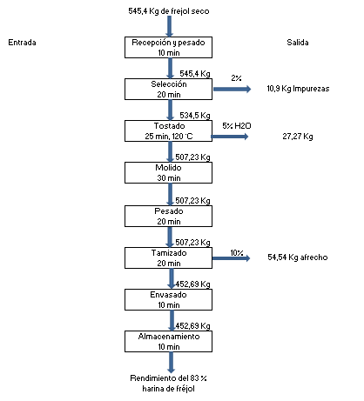
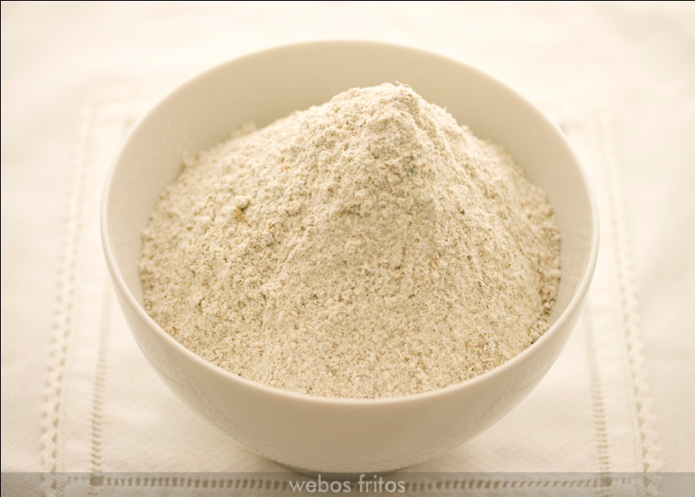
BALANCE GENERAL DE MATERIA PRIMA
HARINA DE FRÉJOL

Slide 17
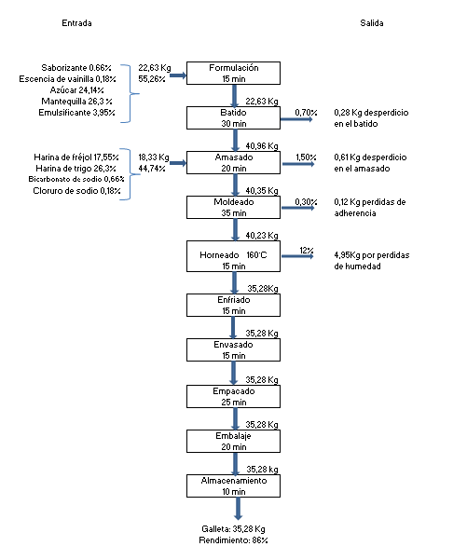
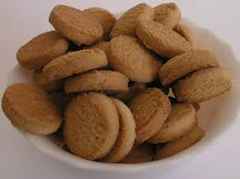
GALLETA

Slide 18
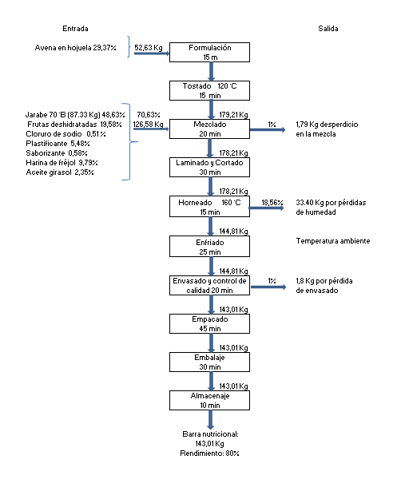
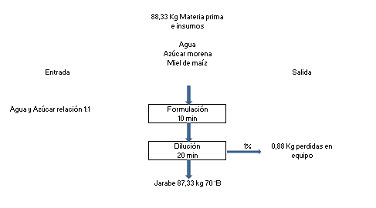
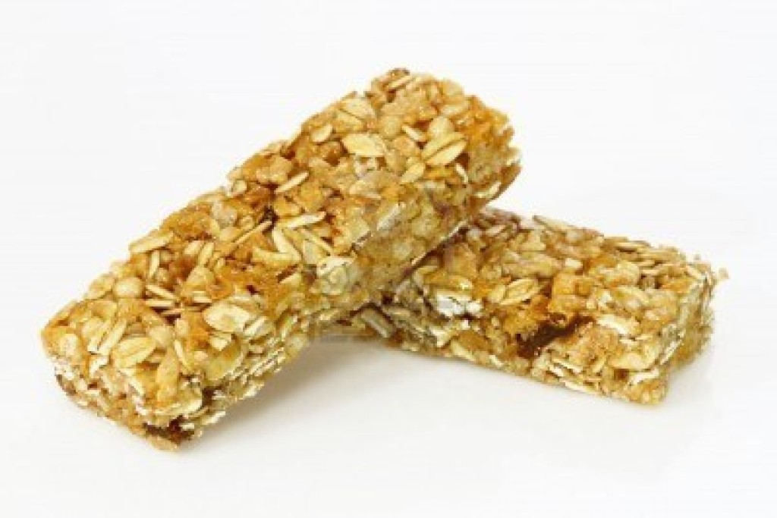
BARRA NUTRICIONAL

Slide 19
Maquinaria y equipo
MAQUINARIA Y EQUIPO | CAPACIDAD
Báscula | 300 Kg
Mesa de control de calidad
Dilución de azúcar | 80 Kg
Batido | 50 a 80 Kg
Tostado | 25 a 35 Kg
Mezclado | 25 a 35 Kg
Amasado | 50 a 80 Kg
Conformadora de galletas | Capacidad variable
Conformadora de barras nutricionales | Capacidad regulable
Horno | 72 a 100 bandejas
Tanque diésel | 60 litros
Empacadora Flow Pack | 70 – 90 paquetes por minuto
Banda de inspección | Velocidad variable
Mesa de trabajo
Selladora de fundas

Slide 20
Dimensionamiento de la planta
ÁREAS DE LA PLANTA |  | SUPERFICIE m²
CONSTRUCCIÓN 308,2 m² | Área de recepción, pesado y control de calidad | 12 m²
 | Área de implementos | 2,60 m²
 | Área de dilución, batido, tostado y mezclado. | 22 m²
 | Área amasado y moldeo | 34 m²
 | Área de horneado | 15 m²
 | Área de empacado, embalaje y almacenaje | 43 m²
 | Área de almacén de materias primas, insumos y empaques | 16 m²
 | Área técnica | 18 m²

Slide 21

MANO DE OBRA DIRECTA
 | Mano de obra directa | Mano de obra indirecta
Personal | Jefe de producción, control de calidad y laboratorista | Operarios
Número de personas | 2 | 5

Slide 22
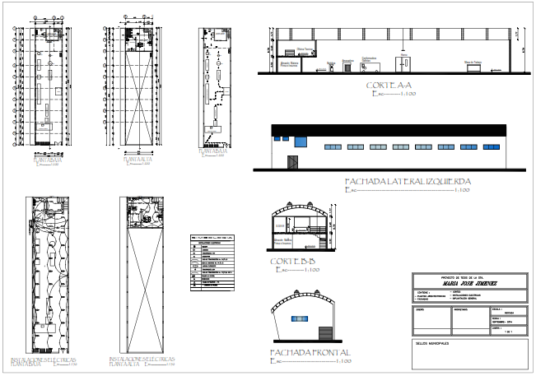
planos ARQUITECTÓNICOS

Slide 23

MISIÓN
VISIÓN
Brindar un alimento confiable y que cuente con los nutrientes apropiados para una sana alimentación a un precio competitivo.
Para el 2025 consolidarnos como empresa agroindustrial con permanencia nacional que brinde a cada familia ecuatoriana productos saludables de calidad, procurando el compromiso con la sociedad, y coadyuvando al desarrollo del norte del país.

Slide 24
ORGANIZACIÓN
Empresa
COPCOLES (Gerencia)
Administración
1 Administrador
Dep. Financiero
1 Contadora
Dep. Ventas
1 Vendedor
Dep. Técnico
1 Jefe de producción 1 Laboratorista
5 Operarios

Slide 25

ESTUDIO FINANCIERO
INVERSIONES
INVERSIONES | Valor USD
Inversiones fijas | 387.336,88
Inversiones variables | 19.073,75
TOTAL INVERSIÓN | 406.410,63
DESCRIPCIÓN | VALOR USD
Terreno | 45.000,00
Edificaciones | 95.328,08
Muebles y equipos de oficina | 6.735,37
Equipos de computación | 3.089,00
Maquinaria y equipo | 203.500,20
Equipo de laboratorio | 24.571,89
Equipo de seguridad | 423
Instalaciones | 4.770,00
Mantenimiento y maquinaria | 3.919,34
TOTAL | 387.336,88

Slide 26
Costo de operación por Kilo | USD/Kg
1 Kg de galleta nutricional | 4,22
1 Kg de barra nutricional | 6,81
FINANCIAMIENTO
RUBROS | CFN | Inversionista | Total
 | USD | USD | USD
Terreno |  | 45.000,00 | 45.000,00
Edificaciones | 95328,08 |  | 95.328,08
Muebles y equipos de oficina |  | 6735,37 | 6.735,37
Equipos de computación |  | 3089 | 3.089,00
Maquinaria y equipo | 203500,2 |  | 203.500,20
Equipo de laboratorio | 24571,89 |  | 24.571,89
Equipo de seguridad |  | 423 | 423
Instalaciones |  | 4770 | 4.770,00
Mantenimiento y maquinaria |  | 3919,34 | 3.919,34
Capital de trabajo |  | 19073,75 | 19.073,75
Subtotal | 323400,17 | 83.010,46 | 406.410,63
Porcentaje (%) | 79 | 21 | 100
VENTAS
 | Galleta USD | Barra USD | Total USD
Año 2013 | 53.540,73 | 335.773,71 | 389.314,45
Año 2014 | 54.739,00 | 349.573,71 | 404.312,71
Año 2015 | 55.937,27 | 349.573,71 | 405.510,98
Año 2016 | 57.135,53 | 349.258,29 | 406.393,82
Año 2017 | 58.388,27 | 349.179,43 | 407.567,70
Año 2018 | 59.532,07 | 349.021,71 | 408.553,78
Año 2019 | 60.675,87 | 348.548,57 | 409.224,44
Año 2020 | 66.721,67 | 348.312,00 | 415.033,67
Año 2021 | 62.963,47 | 347.760,00 | 410.723,47
Año 2022 | 64.052,80 | 347.365,71 | 411.418,51

Slide 27
PUNTO DE EQUILIBRIO (USD)
DESCRIPCIÓN | PRODUCTOS | % | VALOR UNIT | VALOR TOTAL | % | P.E. $ | PUNTO EQUILIBRIO (Unidades)
Galleta | 187.862 | 16,2% | 0,29 | 53.541 | 13,79% | 27.631,20 | 96.952
Barra nutricional | 973.257 | 83,8% | 0,35 | 335.774 | 86,21% | 173.285,4 | 502.277
TOTAL | 1.161.119 | 100% |  | 389.314 | 100% | 200.916,6 | 599.228
PUNTO DE EQUILIBRIO OPERATIVO
Descripción | Cantidad de productos | Peso (g) | Cantidad (g) | 1000 (g) | PE en Kg
Galleta | 187.862,22 | 45 | 8.453.800 | 1.000 | 8.453,80
Barras nutricional | 973.257,14 | 35 | 34.064.000 | 1.000 | 34.064,00

Slide 28
INDICADORES FINANCIEROS
EVALUACÓN FINANCIERA
NRO | SIGLAS | RUBRO | RESULTADO | OBSERVACIONES
1 | TRM | TASA RENDIMIENTO MEDIO | 13,58
2 | TIR | TASA INTERNA DE RETORNO | 23,12 | ES SUPERIOR A LA TRM
3 | VAN | VALOR ACTUAL NETO | 175.212,77
4 | RC | RECUPERACION INVERSIÓN | RECUPERACION 6 años | PROYECTO PRODUCTIVO
5 | CB | COSTO BENEFICIO | 1,32 | POR CADA DÓLAR GANA 0,32
6 | PE | PUNTO DE EQUILIBRIO | 200.916,64 | PARA NO GANAR NI PERDER
 |  |  | 599.228 | PRODUCTOS

Slide 29
PROGRAMAS | Aspecto ambiental | Impacto identificado | Medidas propuestas
Programa de mitigación de impactos | Control de emisión de olores | Gases y polvo | Ubicación adecuada de maquinaria y tanques
 | Control de ruido | Ruido | Apagar vehículos
Programa de manejo de desechos sólidos | Bio-físico | Manejo de desechos sólidos | Reciclaje y reutilización
 | Salud | Mala disposición de desechos | Recipientes de recolección temporal
Programa de capacitación | Socio económico: Educación | Educación ambiental | Cursos: manejo de incendios, desechos y primeros auxilios
Programa de relaciones comunitarias | Socio económico | Falta de comunicación con la comunidad | Diálogo abierto, actitud cordial y apoyar en las actividades
Programa de contingencias | Bio-físico y socio-económico | Accidentes laborales o catástrofes | Números de emergencia
 |  |  | Medidas de protección, monitoreo y designación de responsabilidades
 |  |  | Seguridad en las instalaciones
 |  |  | Difusión de procedimientos antes crisis
Plan de seguridad y salud ocupacional | Socio económico, salud y educación | Afectación a la salud | Equipo de protección
 |  |  | Capacitación en primeros auxilios
Plan de monitoreo y seguimiento | Bio-físico: paisaje | Contaminación por desechos | Manejo procedencia, volúmenes, tipo de residuo.
 | Socio-económico: salud | Afectación a la salud | Control médico
 | Socio-económico: salud | Seguridad laboral | Dotación de equipo
Programa de rehabilitación | Bio-físico: paisaje | Impacto visual | Mantener instalaciones dentro y fuera

Slide 30
CONCLUSIONES
La demanda insatisfecha encontrada en la ciudad de Quito para galleta nutritiva es de 982,79Ton/año; mientras que para barra nutricional tiene 1.419,52Ton/año. La empresa va satisfacer el 1% para galleta con9,8Ton/año; y el 3% para barra nutricional con 42,58 Ton/año.
El segmento objetivo al cual va dirigido los dos productos, es la clase media y alta de la ciudad de Quito, debido a su poder adquisitivo.
El canal de comercialización identificado fue de los mercados mayoristas, ya que ellos cuentan con toda la logística adecuada. En cuento a los precios se determinó que la empresa propondrá ganancias del 50% sobre el precio de fábrica.
Las materia primas se encuentran disponibles en todo el año, una de ellas el fréjol cuentan con 800 quintales anuales de la variedad Paragachi; de esta se dispondrá 144 quintales anuales. El rendimiento de la harina de fréjol es del 83% siendo 120 quintales. La galleta se procesará 40,36Kg/día obteniendo un rendimiento del 86%. Mientras que para la barra nutricional su proceso diario será de 177,43Kg/día con 80% de rendimiento.

Slide 31
CONCLUSIONES
La inversión requerida para instalar la planta es de 406.311,71 USD de los cuales el aporte de los socios será de 82.911,54 USD (21%) y la inversión restante se requerirá financiamiento a la CFN siendo 323.400,17 USD (79%).
La viabilidad del proyecto se determinó mediante la evaluación económica y financiera con los siguientes resultados: el valor positivo del VAN es de 175.212,77 USD; la tasa interna de retorno fue de 23,11% anual siendo esta mayor que la TMAR de 13,58%; la relación beneficio costo es del 1,32 USD o sea que por cada dólar invertido se adquiere 0,32 dólares. La inversión se recupera a los seis años. El punto de equilibrio para galleta es de 8.453,80Kg y para la barra nutricional es 34.064,00Kg que corresponde a un costo de 200.916,64 USD.
La ficha ambiental dio como resultado que en plena etapa de construcción los impactos más denotados se manifestarían en el paisaje, el aire, flora y fauna provocando un impacto negativo y que sin duda requieren de un plan de manejo Ambiental (PMA); que incluya programas de prevención y mitigación, de manejo de desechos sólidos, de capacitación, de relaciones comunitarias, de contingencias, de seguridad y salud ocupacional, de rehabilitación. Mientras que en aspectos como empleo se promoverá con 10 plazas de trabajo además del comercio de productos y educación.
Los impactos serian positivos y que todos estos en conjunto evidencian la poca significatividad en cuanto al daño al medio natural. Sin embargos la parte económica y social el proyecto aporta al desarrollo sustentable de la ciudad.

Slide 32
RECOMENDACIONES
Establecer programas de calidad en materias primas y producto terminado, finalmente adoptar las Buenas Prácticas de Manufactura una vez instalada la planta.
Se recomienda realizar varios estudios acerca de nuevos productos enriquecidos con harina de fréjol, como es el caso del pan, debido a que es un alimento de consumo masivo. Elaborando diseños experimentales para determinar niveles de enriquecimiento óptimo y además de estudios de laboratorio en las cuales se obtienen el valor nutricional.
Desarrollar el plan de manejo de residuos para desperdicios de proceso. Al resultado de la molienda de fréjol se recomienda su venta, para recuperar el gasto que incurre el mismo.
Verificar el momento de la construcción que, todas las normas y especificaciones técnicas de la planta sean acatadas y permitan desarrollar de manera adecuada el funcionamiento de la planta.

Slide 33
GRACIAS POR SU ATENCIÓN.

